Slide 1

Môn Mĩ Thuật
Lớp 5

Slide 2
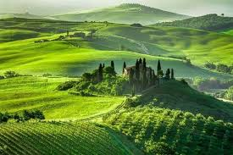
Xem tranh
BÁC HỒ ĐI CÔNG TÁC

Slide 3
Môn Mĩ Thuật Lớp 5
CHỦ ĐỀ 13: XEM TRANH BÁC HỒ ĐI CÔNG TÁC
Tìm hiểu vài nét về họa sĩ Nguyễn Thụ
Năm sinh
Quê quán
Sự nghiệp và phong cách sáng tác

Slide 4
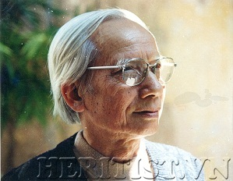
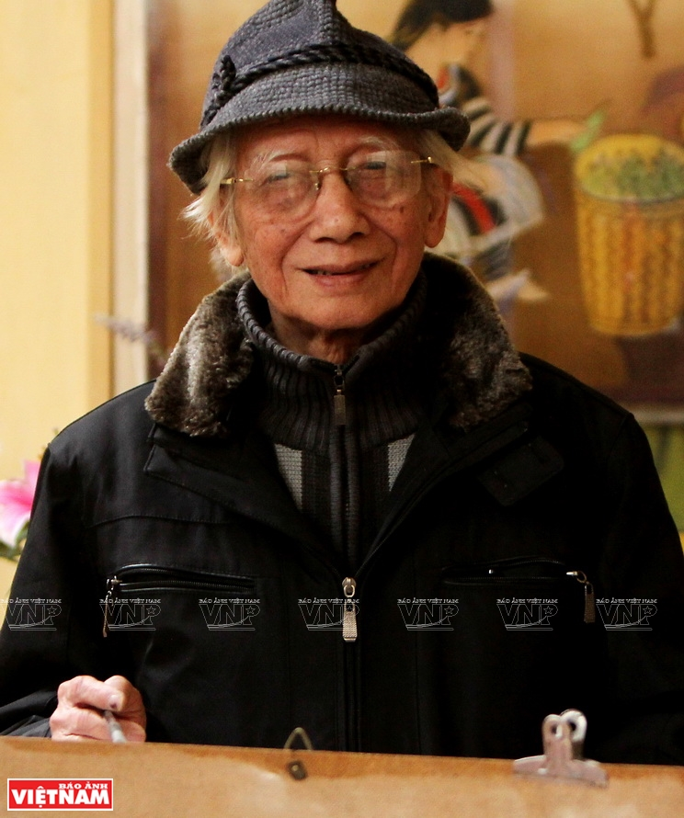

Slide 5
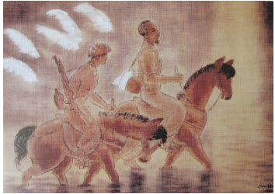
Môn Mĩ Thuật Lớp 5
CHỦ ĐỀ 1: XEM TRANH BÁC HỒ ĐI CÔNG TÁC

Slide 6
Môn Mĩ Thuật Lớp 5
CHỦ ĐỀ 1: XEM TRANH BÁC HỒ ĐI CÔNG TÁC
Tìm hiểu về tranh: Bác Hồ đi công tác
Chất liệu gì?
Vẽ hình ảnh gì?
Phong thái như thế nào?
Màu sắc như thế nào?

Slide 7
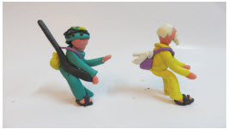
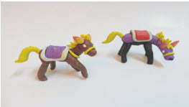
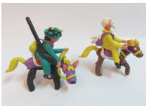
Môn Mĩ Thuật Lớp 5
CHỦ ĐỀ 1: XEM TRANH BÁC HỒ ĐI CÔNG TÁC
Quan sát các tranh sau và trả lời câu hỏi:
H 1
H 2
H 3

Slide 8
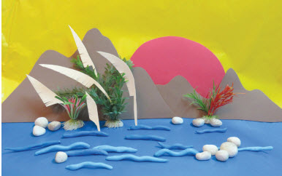
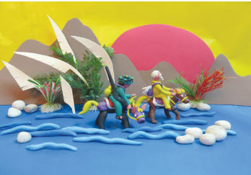
Môn Mĩ Thuật Lớp 5
CHỦ ĐỀ 1: XEM TRANH BÁC HỒ ĐI CÔNG TÁC
I. TÌM HIỂU:
II CÁCH THỂ HIỆN:
H4
H5

Slide 9
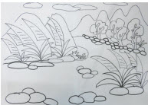

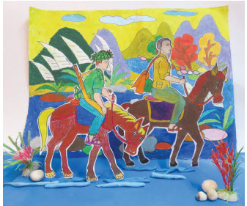
Môn Mĩ Thuật Lớp 5
CHỦ ĐỀ 1: XEM TRANH BÁC HỒ ĐI CÔNG TÁC
I. TÌM HIỂU:
II CÁCH THỂ HIỆN:
B1
B2
B3

Slide 10
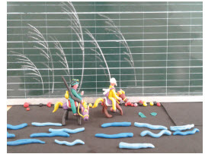
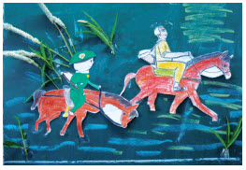
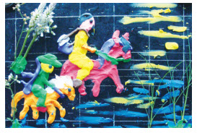
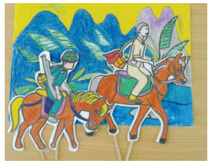
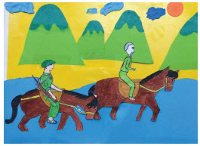
Môn Mĩ Thuật Lớp 5
CHỦ ĐỀ 1: XEM TRANH BÁC HỒ ĐI CÔNG TÁC
I. TÌM HIỂU:
II CÁCH THỂ HIỆN:

Slide 11
Môn Mĩ Thuật Lớp 5
CHỦ ĐỀ 1: XEM TRANH BÁC HỒ ĐI CÔNG TÁC
THỰC HÀNH:
Hãy mô phỏng lại tranh Bác Hồ đi công tác hoặc hình ảnh Bác Hồ theo ý thích

Slide 12
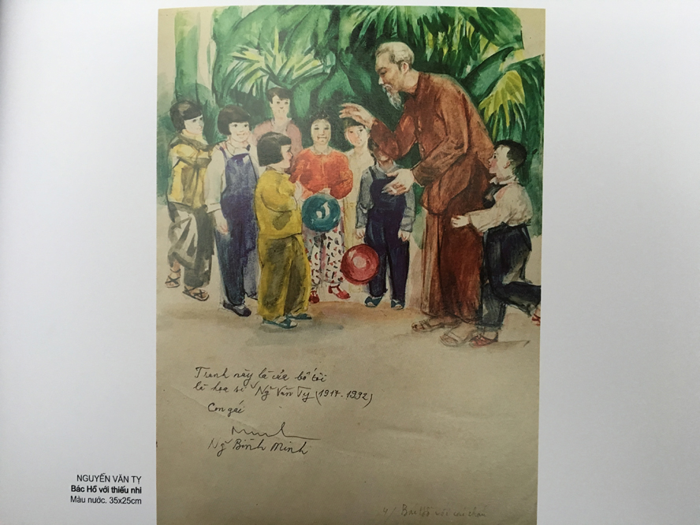
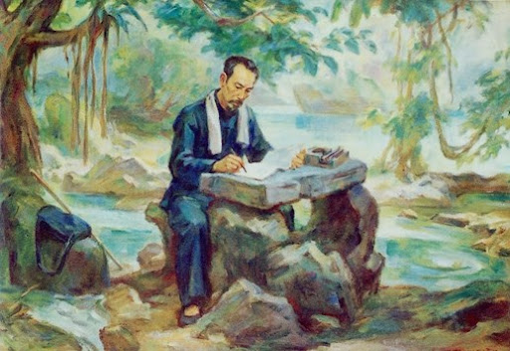
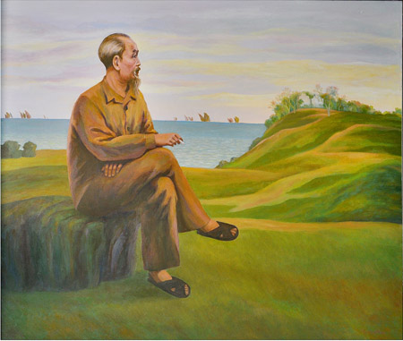
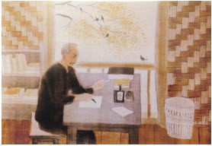
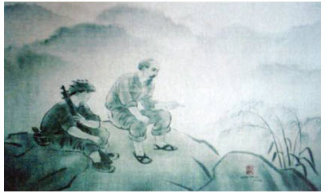
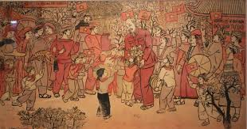

Slide 13

Nhận xét sản phẩm của bạn
Sản phẩm bằng chất liệu gì?
Bố cục
Màu sắc như thế nào?

Slide 14
Chúc các em
chăm ngoan học giỏi

